Slide 1
컴퓨터 과학의 역사와 철학 그리고 핵심원리들
컴퓨터와 프로그래밍이 어떤 역사와 철학을 담고 있는지 생각하기
컴퓨터 과학의 전체 그림을 그려보기
WEB1 – HTML 복습
Git의 탄생 - Github 가입
표현하고 싶은 것 이야기 - 웹사이트 기획
회고(like – learn – lack – do)

Slide 2
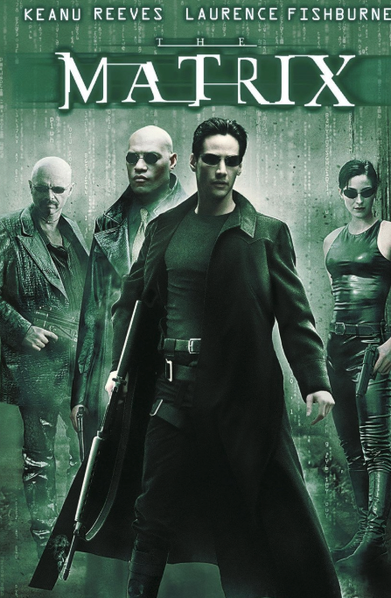
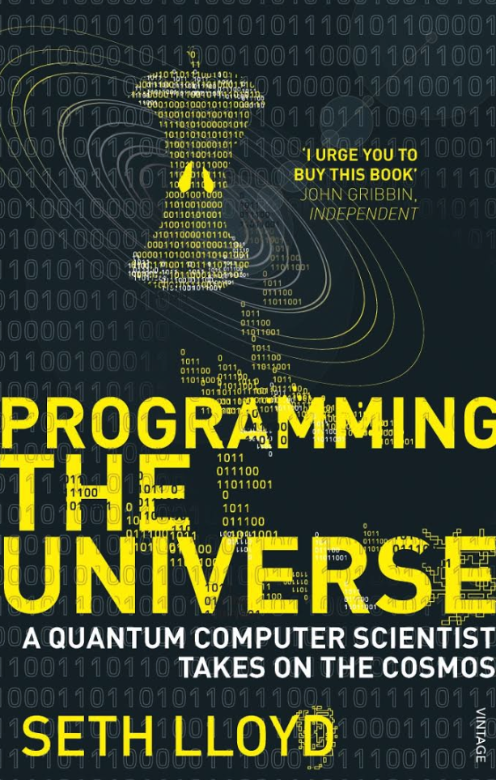
우리는 현실은 영화 메트릭스처럼 가상 현실일지도 모른다?
빨간약 / 파란약
https://www.youtube.com/watch?v=RLjPoxtWhao
실제 보는 것을 생각해보기…
0 과 1 = 있다… 없다… = 비트 = data = 정보
원자(양자) = 비트10^21 = 모든컴퓨터 비트 & 10^90 = 우주의 모든 원자 개수
Programming The Universe: A Quantum Computer Scientist Takes on the Cosmos
Notes:
MIT 기계공학과 교수 세스 로이드는”Computation capacity of the universe” f 영화 매트릭스 철학적 의미 https://www.youtube.com/watch?v=9aMOdoPxVsc

Slide 3
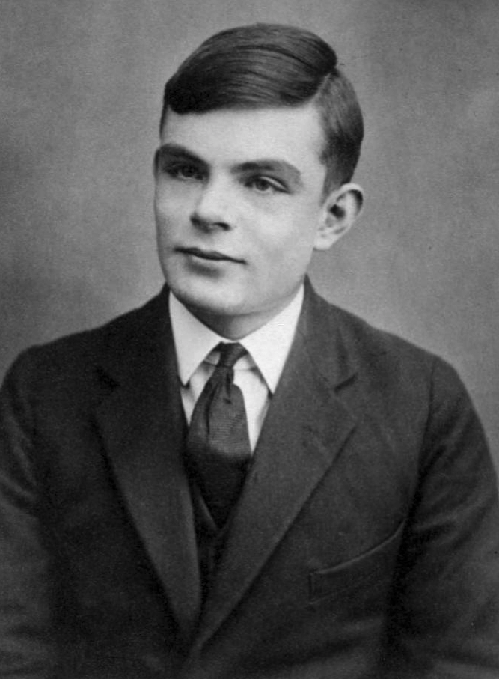
브라마타굽타(0의 발견) – 조지불(불 대수) – 다비드힐베르트(임의 수학적 명제의 기계적 알고리즘)
– 쿠르트 괴델(불완전성의 원리) - 앨런 튜닝(튜닝머신 인공지능) – 클러드새넌 – 폰노이만 –
데이치 리치 – 팀버너스리 – 리처트스톨만 – 빌게이트 - 리눅스토발츠 – 래리페이지
기계적인 것을 정의해보세요.
컴퓨터는 다른 기계와 차이를 생각해 보세요.

Slide 4
현대의 컴퓨터의 구성
CPU – MEMORY – I/O 장치
CPU = 동작규칙표
소스코드 = 실행가능한 프로그램
I/O = 마우스/키보드/ 모니터 등등

Slide 5
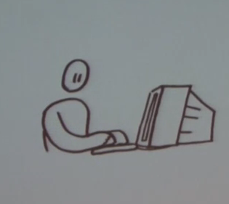
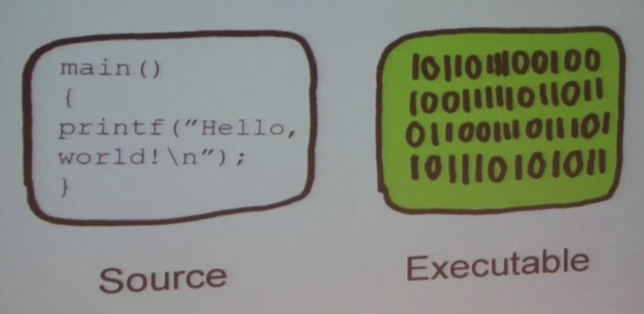
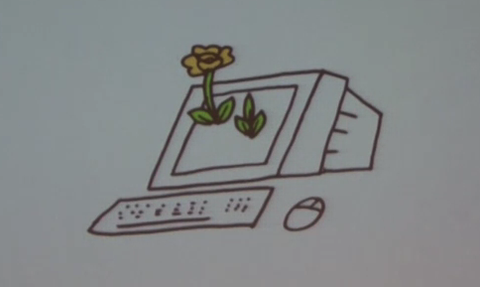
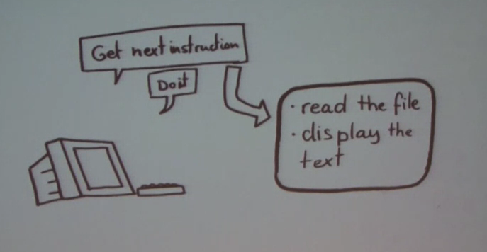
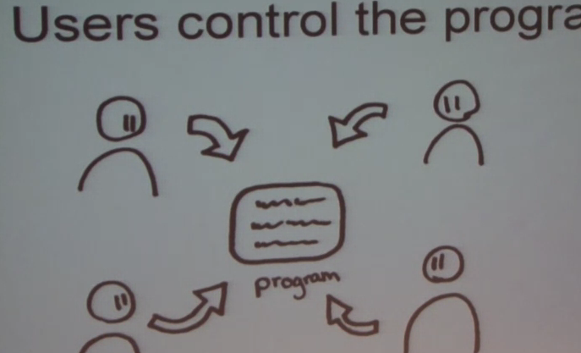
코드의 힘
소스 코드 – 실행가능한코드(0과 1)
출처 : https://audio-video.gnu.org/video/2017-02-08--rms--le-logiciel-libre,-la-conception-libre-du-materiel--rennes-france--1.webm

Slide 6
동작규칙표 만들기. CPU
간단한 해결해야 할 문제를 정의해보세요.
0과 1로 자신만의 규칙을 만들어 보세요.
00 =
10 =
01 =
11 =

Slide 7
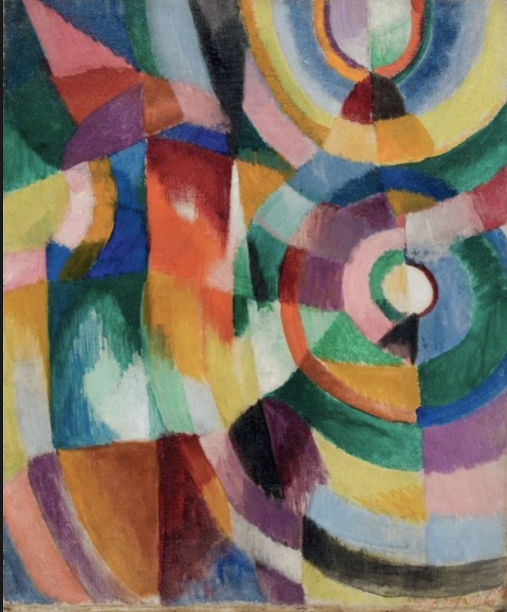
프로그램밍언어 만들기
추상화 계층구조 = 서로가 부품이 되다
소스코드
자연어
기계여
https://www.tate.org.uk/art/art-terms/a/abstract-art

Slide 8
기계와 우리의 대화
소스코드
코드
프로그래밍 언어 = 컴파일러

Slide 9
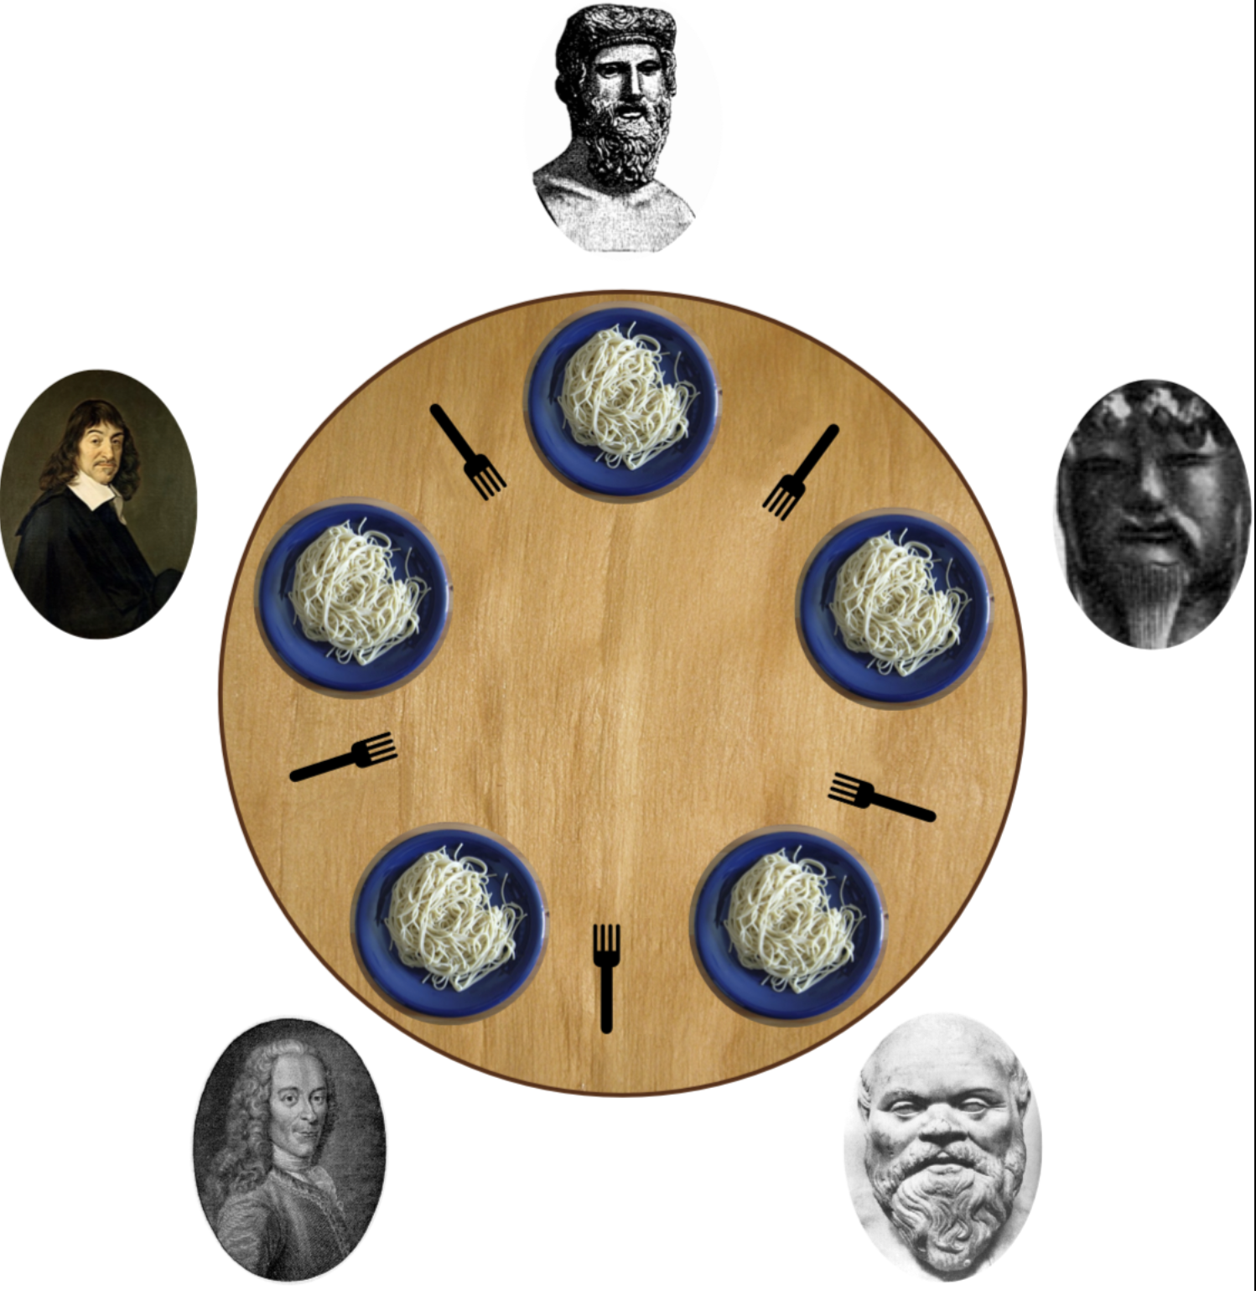
식사하는 철학자 = 자원관리 = 체계
https://ko.wikipedia.org/wiki/%EC%8B%9D%EC%82%AC%ED%95%98%EB%8A%94_%EC%B2%A0%ED%95%99%EC%9E%90%EB%93%A4_%EB%AC%B8%EC%A0%9C#/media/File:An_illustration_of_the_dining_philosophers_problem.png

Slide 10
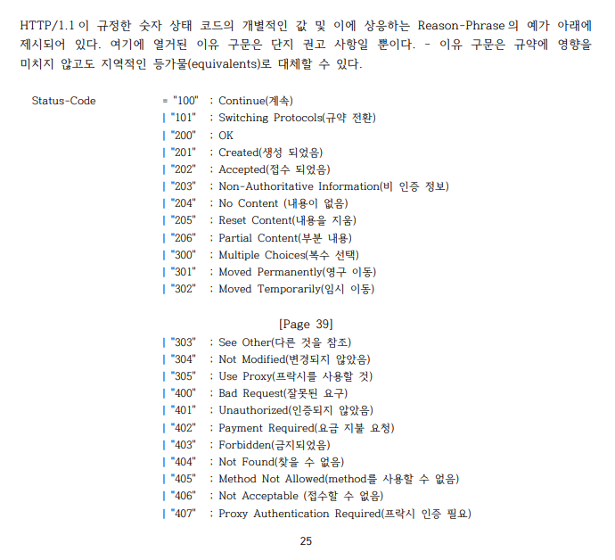
우리들의 약속 (프로토콜)
http://www.rfc-base.org/rfc-2616.html

Slide 11
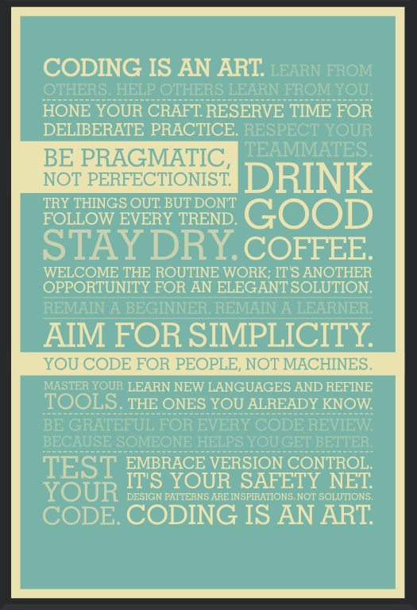
프로그래머 선언
https://www.git-tower.com/blog/developer-manifesto/
코딩은 예술이다.
다른것으로 부터 배운다.
도우면서 배운다.
연습할 시간을 두어라.
완벽하지 마라….
간단함에 주목하라.

Slide 12
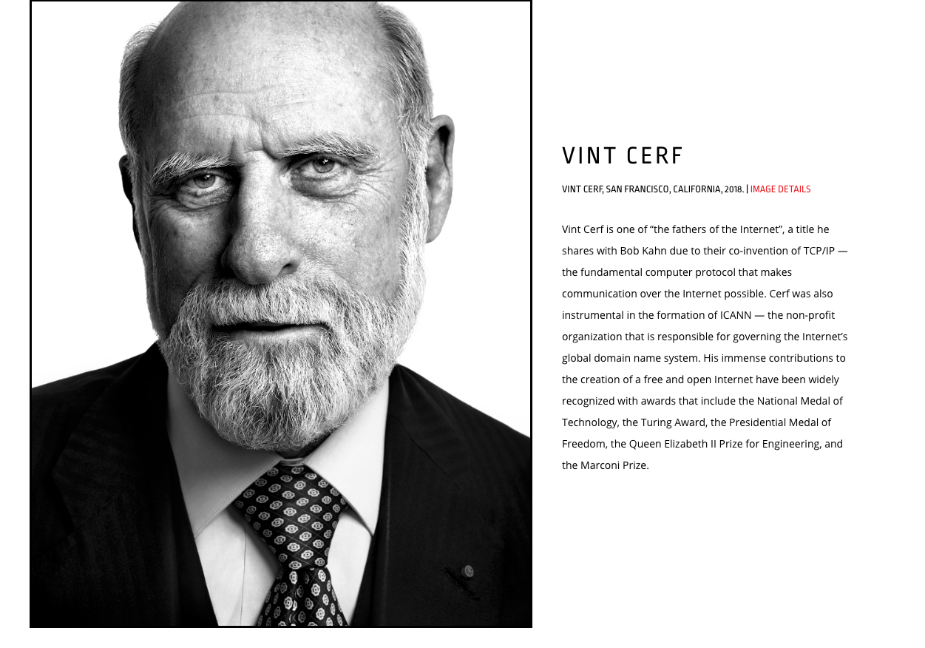
오픈소스의 얼굴들
http://facesofopensource.com/

